Slide 1
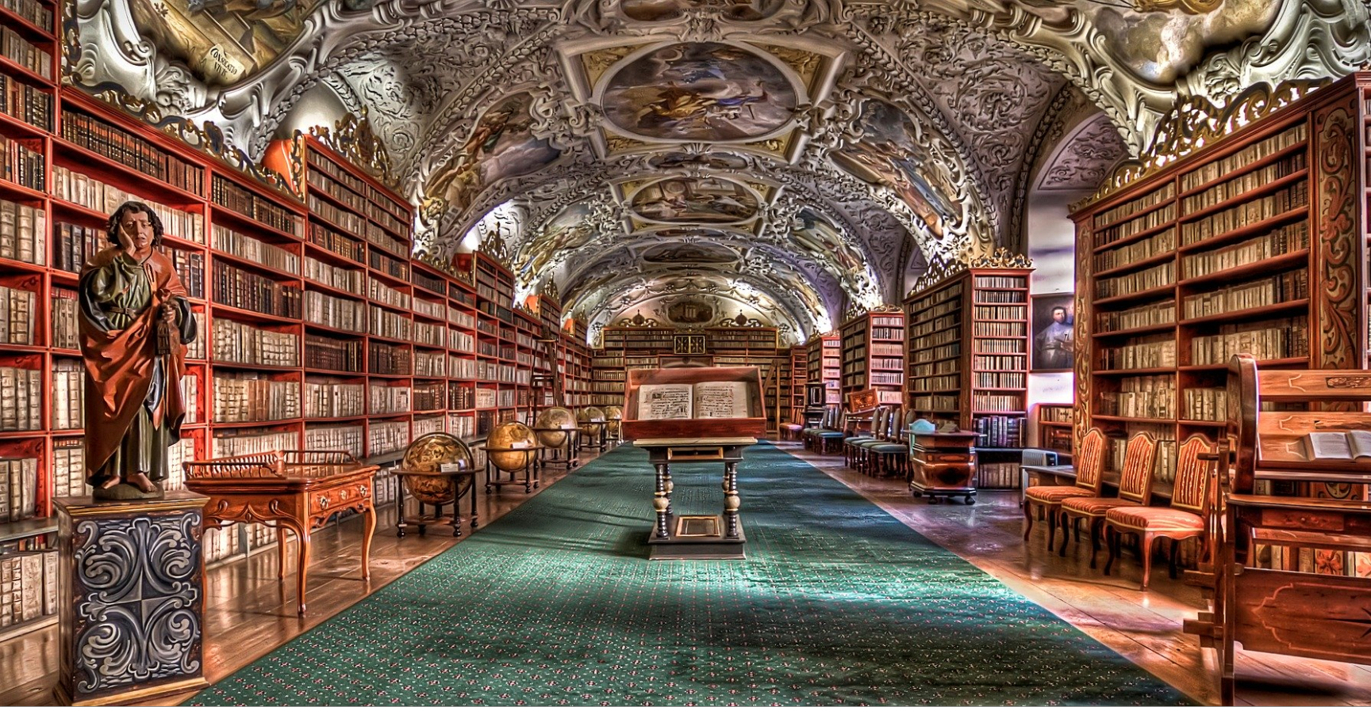
TEXT
Sachtexte
Literarische Texte

Slide 2
TEXT
Sachtexte
Literarische Texte
Lyrik
Epik
Drama

Slide 3
TEXT
Sachtexte
Literarische Texte

Slide 4
TEXT
Sachtexte
Literarische Texte
z.B. Inhaltsangabe, Nachricht, Bericht
z. B. Gesetzestext, Vertrag
z. B. Werbetext, Rede…
z.B. Rezept, Anleitung, Gebrauchsanleitung
z.B. Kommentar, Rezension, Erörterung
z.B. Reportage, populär-wissenschaftlicher Text

Slide 5
TEXT
Sachtexte
Literarische Texte
z.B. Inhaltsangabe, Nachricht, Bericht
Unterschiedliche Intentionen:
argumentierend
informierend
expressiv
instruierend
regulierend
appellierend
z. B. Gesetzestext, Vertrag
z. B. Werbetext, Rede…
z.B. Rezept, Anleitung, Gebrauchsanleitung
z.B. Kommentar, Rezension, Erörterung
z.B. Reportage, populär-wissenschaftlicher Text

Slide 6
TEXT
Sachtexte
Literarische Texte
z.B. Inhaltsangabe, Nachricht, Bericht
informierend
Unterschiedliche Intentionen:
argumentierend
informierend
expressiv
instruierend
regulierend
appellierend
z. B. Gesetzestext, Vertrag
z. B. Werbetext, Rede…
z.B. Rezept, Anleitung, Gebrauchsanleitung
z.B. Kommentar, Rezension, Erörterung
z.B. Reportage, populär-wissenschaftlicher Text

Slide 7
TEXT
Sachtexte
Literarische Texte
z.B. Inhaltsangabe, Nachricht, Bericht
informierend
Unterschiedliche Intentionen:
argumentierend
informierend
expressiv
instruierend
regulierend
appellierend
z. B. Gesetzestext, Vertrag
regulierend
z. B. Werbetext, Rede…
z.B. Rezept, Anleitung, Gebrauchsanleitung
z.B. Kommentar, Rezension, Erörterung
z.B. Reportage, populär-wissenschaftlicher Text

Slide 8
TEXT
Sachtexte
Literarische Texte
z.B. Inhaltsangabe, Nachricht, Bericht
informierend
Unterschiedliche Intentionen:
argumentierend
informierend
expressiv
instruierend
regulierend
appellierend
z. B. Gesetzestext, Vertrag
regulierend
z. B. Werbetext, Rede…
z.B. Rezept, Anleitung, Gebrauchsanleitung
z.B. Kommentar, Rezension, Erörterung
z.B. Reportage, populär-wissenschaftlicher Text

Slide 9
TEXT
Sachtexte
Literarische Texte
z.B. Inhaltsangabe, Nachricht, Bericht
informierend
Unterschiedliche Intentionen:
argumentierend
informierend
expressiv
instruierend
regulierend
appellierend
z. B. Gesetzestext, Vertrag
regulierend
z. B. Werbetext, Rede…
appellierend
z.B. Rezept, Anleitung, Gebrauchsanleitung
z.B. Kommentar, Rezension, Erörterung
z.B. Reportage, populär-wissenschaftlicher Text

Slide 10
TEXT
Sachtexte
Literarische Texte
z.B. Inhaltsangabe, Nachricht, Bericht
informierend
Unterschiedliche Intentionen:
argumentierend
informierend
expressiv
instruierend
regulierend
appellierend
z. B. Gesetzestext, Vertrag
regulierend
z. B. Werbetext, Rede…
appellierend
z.B. Rezept, Anleitung, Gebrauchsanleitung
instruierend
z.B. Kommentar, Rezension, Erörterung
z.B. Reportage, populär-wissenschaftlicher Text

Slide 11
TEXT
Sachtexte
Literarische Texte
z.B. Inhaltsangabe, Nachricht, Bericht
informierend
Unterschiedliche Intentionen:
argumentierend
informierend
expressiv
instruierend
regulierend
appellierend
z. B. Gesetzestext, Vertrag
regulierend
z. B. Werbetext, Rede…
appellierend
z.B. Rezept, Anleitung, Gebrauchsanleitung
instruierend
z.B. Kommentar, Rezension, Erörterung
argumentierend
z.B. Reportage, populär-wissenschaftlicher Text

Slide 12
TEXT
Sachtexte
Literarische Texte
z.B. Inhaltsangabe, Nachricht, Bericht
informierend
Unterschiedliche Intentionen:
argumentierend
informierend
expressiv
instruierend
regulierend
appellierend
z. B. Gesetzestext, Vertrag
regulierend
z. B. Werbetext, Rede…
appellierend
z.B. Rezept, Anleitung, Gebrauchsanleitung
instruierend
z.B. Kommentar, Rezension, Erörterung
argumentierend
z.B. Reportage, populär-wissenschaftlicher Text
expressiv

Slide 13
TEXT
Sachtexte
Literarische Texte
z.B. Inhaltsangabe, Nachricht, Bericht
informierend
Lyrik
z. B. Gesetzestext, Vertrag
regulierend
Epik
z. B. Werbetext, Rede…
appellierend
Drama
z.B. Rezept, Anleitung, Gebrauchsanleitung
instruierend
z.B. Kommentar, Rezension, Erörterung
argumentierend
z.B. Reportage, populär-wissenschaftlicher Text
expressiv

Slide 14
Bildnachweis
Bild von https://pixabay.com/de/users/izoca-1502280/?utm_source=link-attribution&amp;utm_medium=referral&amp;utm_campaign=image&amp;utm_content=980732 auf Pixabay https://pixabay.com/de/?utm_source=link-attribution&amp;utm_medium=referral&amp;utm_campaign=image&amp;utm_content=980732

